Slide 1

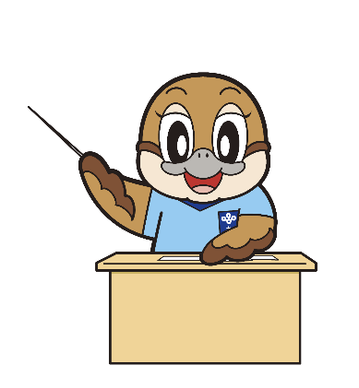
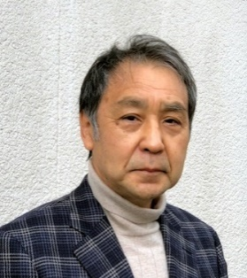
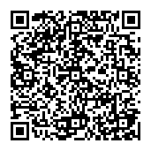

商店街等モデル普及セミナー
～ニューノーマルに沿った商店街活性化事例について～
大阪府では、地域商業や地域コミュニティの担い手として重要な商店街において、新しい生活様式（ニューノーマル）に沿った『ＩCT活用』や地域内経済を循環させる『バイローカル』の「モデル創出」と、その「成果の普及」に取り組んでいます。
この一環として、地域商業の活性化に関する先進的な事例の共有や普及を目的に、セミナーを開催します。
今回は、かねてから、大阪府の商業施策にご助言をいただいている大阪商業大学総合経営学部教授 加藤 司 氏をお招きし、Withコロナ時代の商店街のあり方についてご講演いただきます。
さらに、上記の「モデル創出」を目的とした「モデル創出事業」に今年度選定し実施された商店街組織から、事業実施のきっかけ、実現に当たっての苦労や、今後の展望をご説明いただくなど、大変有意義な内容となっております。
商店街関係者や商業振興に関わる市町村及び商工会等の職員の皆様のご視聴をお待ちしています。
令和4年
第１部
＜基調講演＞
2/18
『Withコロナ時代の商店街のあり方』
大阪商業大学 総合経営学部教授 加藤 司 氏
（金）
第2部
<モデル創出事業プレゼンテーション>
から
Web視聴開始
➊「デジタル冊子『こはま日和』制作による
地域ブランディング」
➋「空き店舗を活用したeスポーツ発信拠点
『駅前e道場』で新たな地域魅力を創出・発信」
➌「『デリバリーシステム』を活用した
デリバリーの導入促進」
➍「地域のサポーターによる子育て視点での
魅力発掘・発信」
粉浜商店街振興組合
理事長 富永 高文 氏
申込不要・無料
岸和田駅前通商店街振興組合
理事長 永谷 久倫 氏
岡町商店街振興組合
理事長 寺本 透 氏
吹田市旭通商店街協同組合
理事長 杉本 良一 氏
第3部
<プレゼンテーション内容の講評>
大阪商業大学 総合経営学部教授 加藤 司 氏
◆ 加藤 司 氏 大阪商業大学 総合経営学部教授
ご専門は、商業、流通論。神戸商科大学大学院経営学研究科後期博士課程を経て、1983年大阪市立大学商学部助手。2006年大阪市立大学大学院経営学研究科教授。2016年大阪商業大学総合経営学部教授。所属学会は、日本商業学会・日本卸売学会。小売、卸業活性化問題に精通しておられる。
Webセミナーは、令和4年2月18日（金）以降に、本事業のHPからアクセスしてご視聴ください。
URL：https://www.pref.osaka.lg.jp/shogyoshien/modelhukyu/hukyuu_semina_r3.html
※オンラインでの視聴には、インターネット環境が必要です。
視聴は無料ですが、視聴にかかるインターネット通信料は視聴者の負担となります。
大阪府HP
大阪府商店街等モデル創出普及事業事務局
（受託事業者：大阪府商店街振興組合連合会・株式会社産經アドス共同企業体）
電話：06-6636-1036 FAX：06-6636-1489
（10:00～17:00 土曜日、日曜日および祝日を除く）

Slide 2

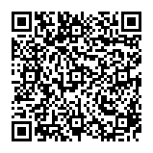
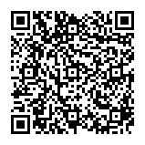

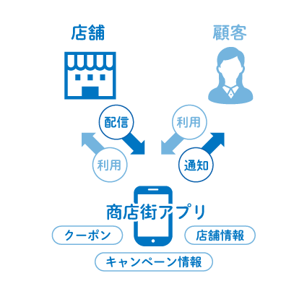
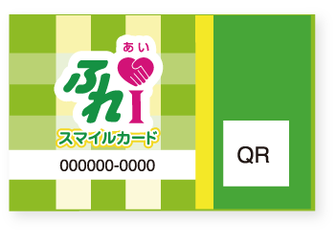

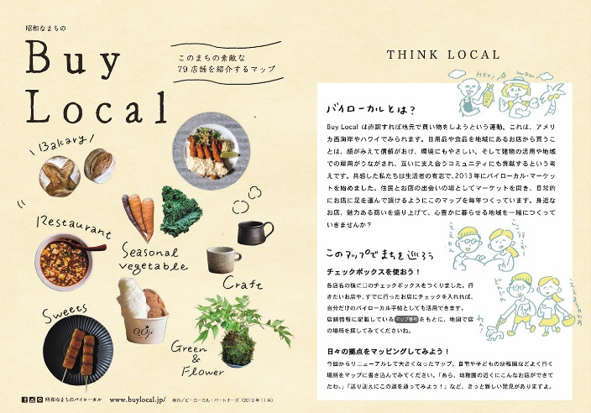
詳しくは、特設HP内の広報記事をぜひご覧ください
「ICTの活用」
「バイローカル」
「ＩＣＴ」を活用したニューノーマルな商店街
新型コロナウイルスの流行によって、人との接触を減らさなくてはいけなくなるなど社会は大きく変わり、新しい生活様式「ニューノーマル」への対応が求められます。今まで人が行っていた作業や、対面で行っていたことをアプリやシステムで代用したり、遠隔で行うなど、ニューノーマルに沿ったＩＣＴやリモート技術を活用する取組みが始まっています。
事例
サラリーマンファーストな「アプリ」開発 ～ 常連客に「安心・安全・お得」を周知 ～
高齢者にも優しい「ＱＲカード」 ～ QRコードが印刷されたカードで非接触化とも両立 ～
スマホを活用した「ＧＰＳアートラン」 ～ 楽しんでもらいながら商店街の店舗を回遊 ～
アプリの概要
QRカード
GPSアートランの広報
※ＱＲコードは、(株)デンソーウェーブの登録商標です。
地域の良き商いを守り育てる「バイローカル」とは
コロナ禍で人の移動が制限される中、「バイローカル」という考えが注目されています。バイローカルとは、地域の店で買い物をすることが地域商業の持続的な活性化の支えとなり、暮らしやすいまちづくりにつながるという考えのこと。
大阪市阿倍野区昭和町周辺では、２０１３年から住民が自発的に、この考えに基づき取組みを推進しています。基本的な考え方は、地域の素敵な商いを消費者が知り、継続して利用することで、「よき商い」が根づき育ち、結果的に消費者の生活の質を高め、地域の活性化につなげるというものです。
お店を掲載したイラスト入りの紹介マップを制作し、各店で置き合ってもらい、住民とお店が出会うイベントも年に一度行っています。お店紹介は、Webサイトでも行い、コロナ禍の影響を大きく受けた昨年４月からは、各店の営業状況、テイクアウトに関する情報や感染症対策などを追加して発信しています。
大阪府内の商店街でも、こうした考え方に重なり合う、持続的な活性化に向けた取組みが始まっています。
事例
軒先から商店街を変える ～ 地域の魅力的店舗、クリエイターを商店街に誘致 ～
ガイドブックでまち巡り ～ 地域の魅力を伝えるガイドブックを制作、マイクロツーリズムの機運醸成 ～
テイクアウト等で魅力発信 ～ 地域の飲食店及び地域資源の魅力を発信、エリアのファンを増やす ～

